Slide 1
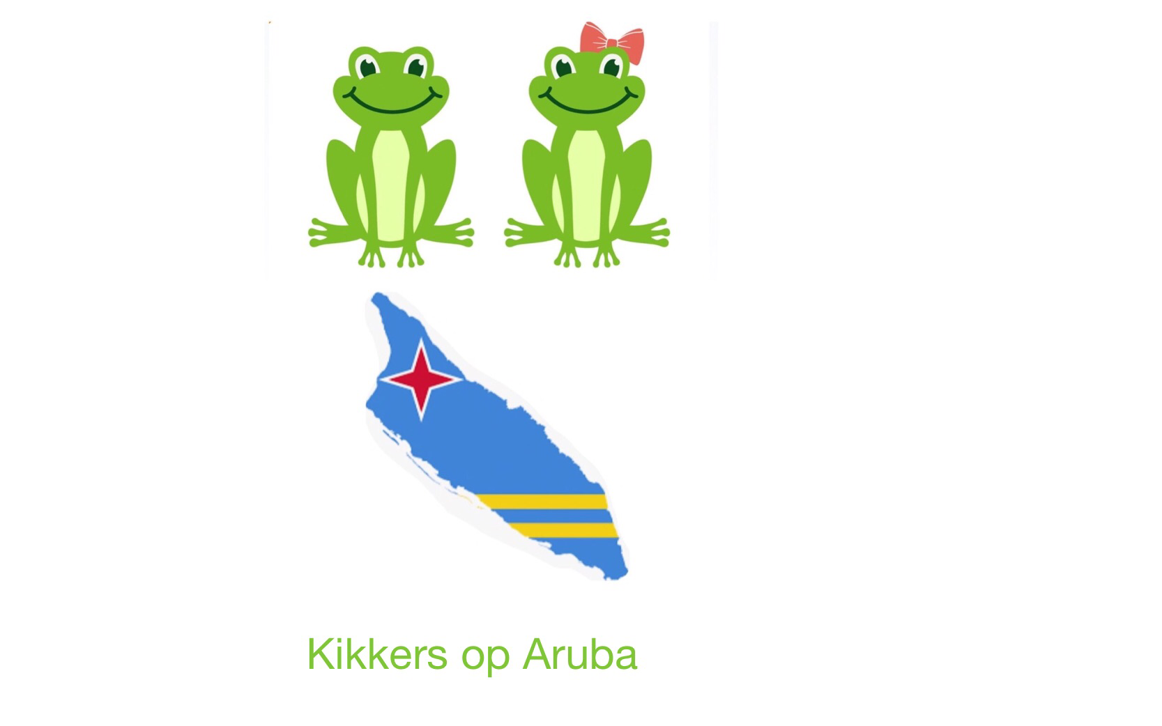

Slide 2
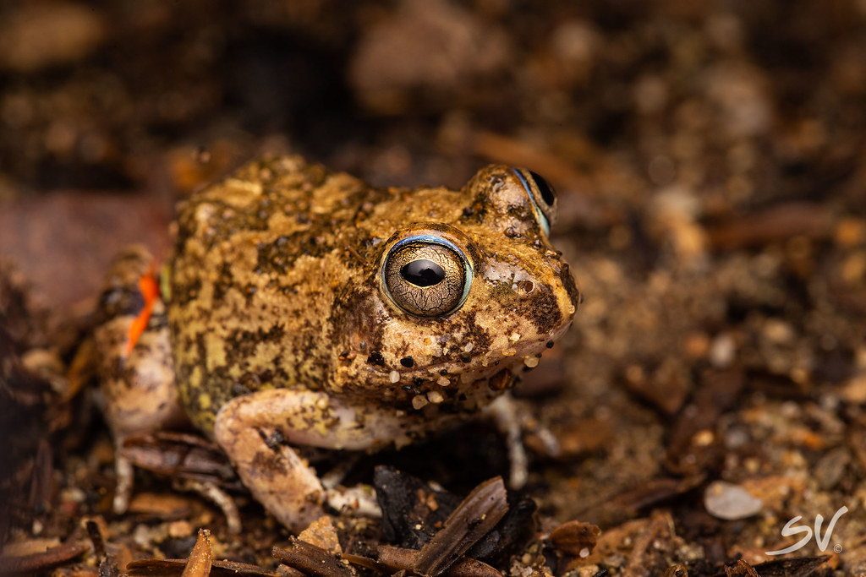
Notes:
Arubaanse kikker / Dori

Slide 3
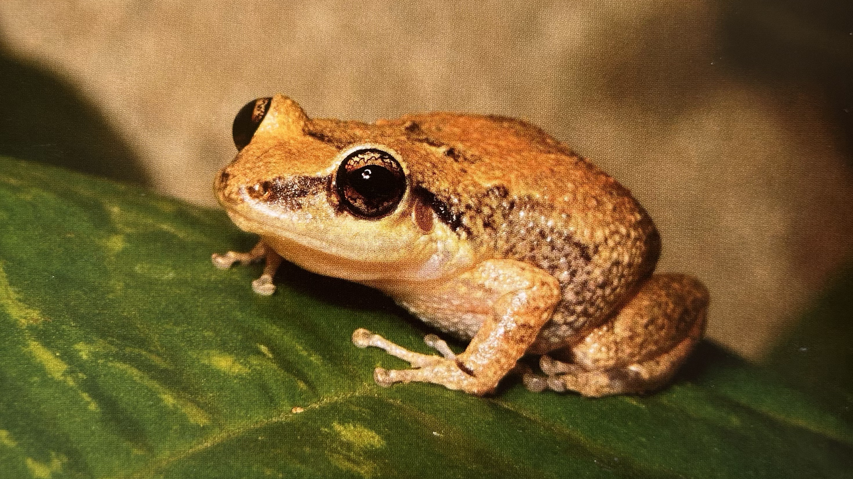
Notes:
Fluitkikker / Coqui Antillano

Slide 4
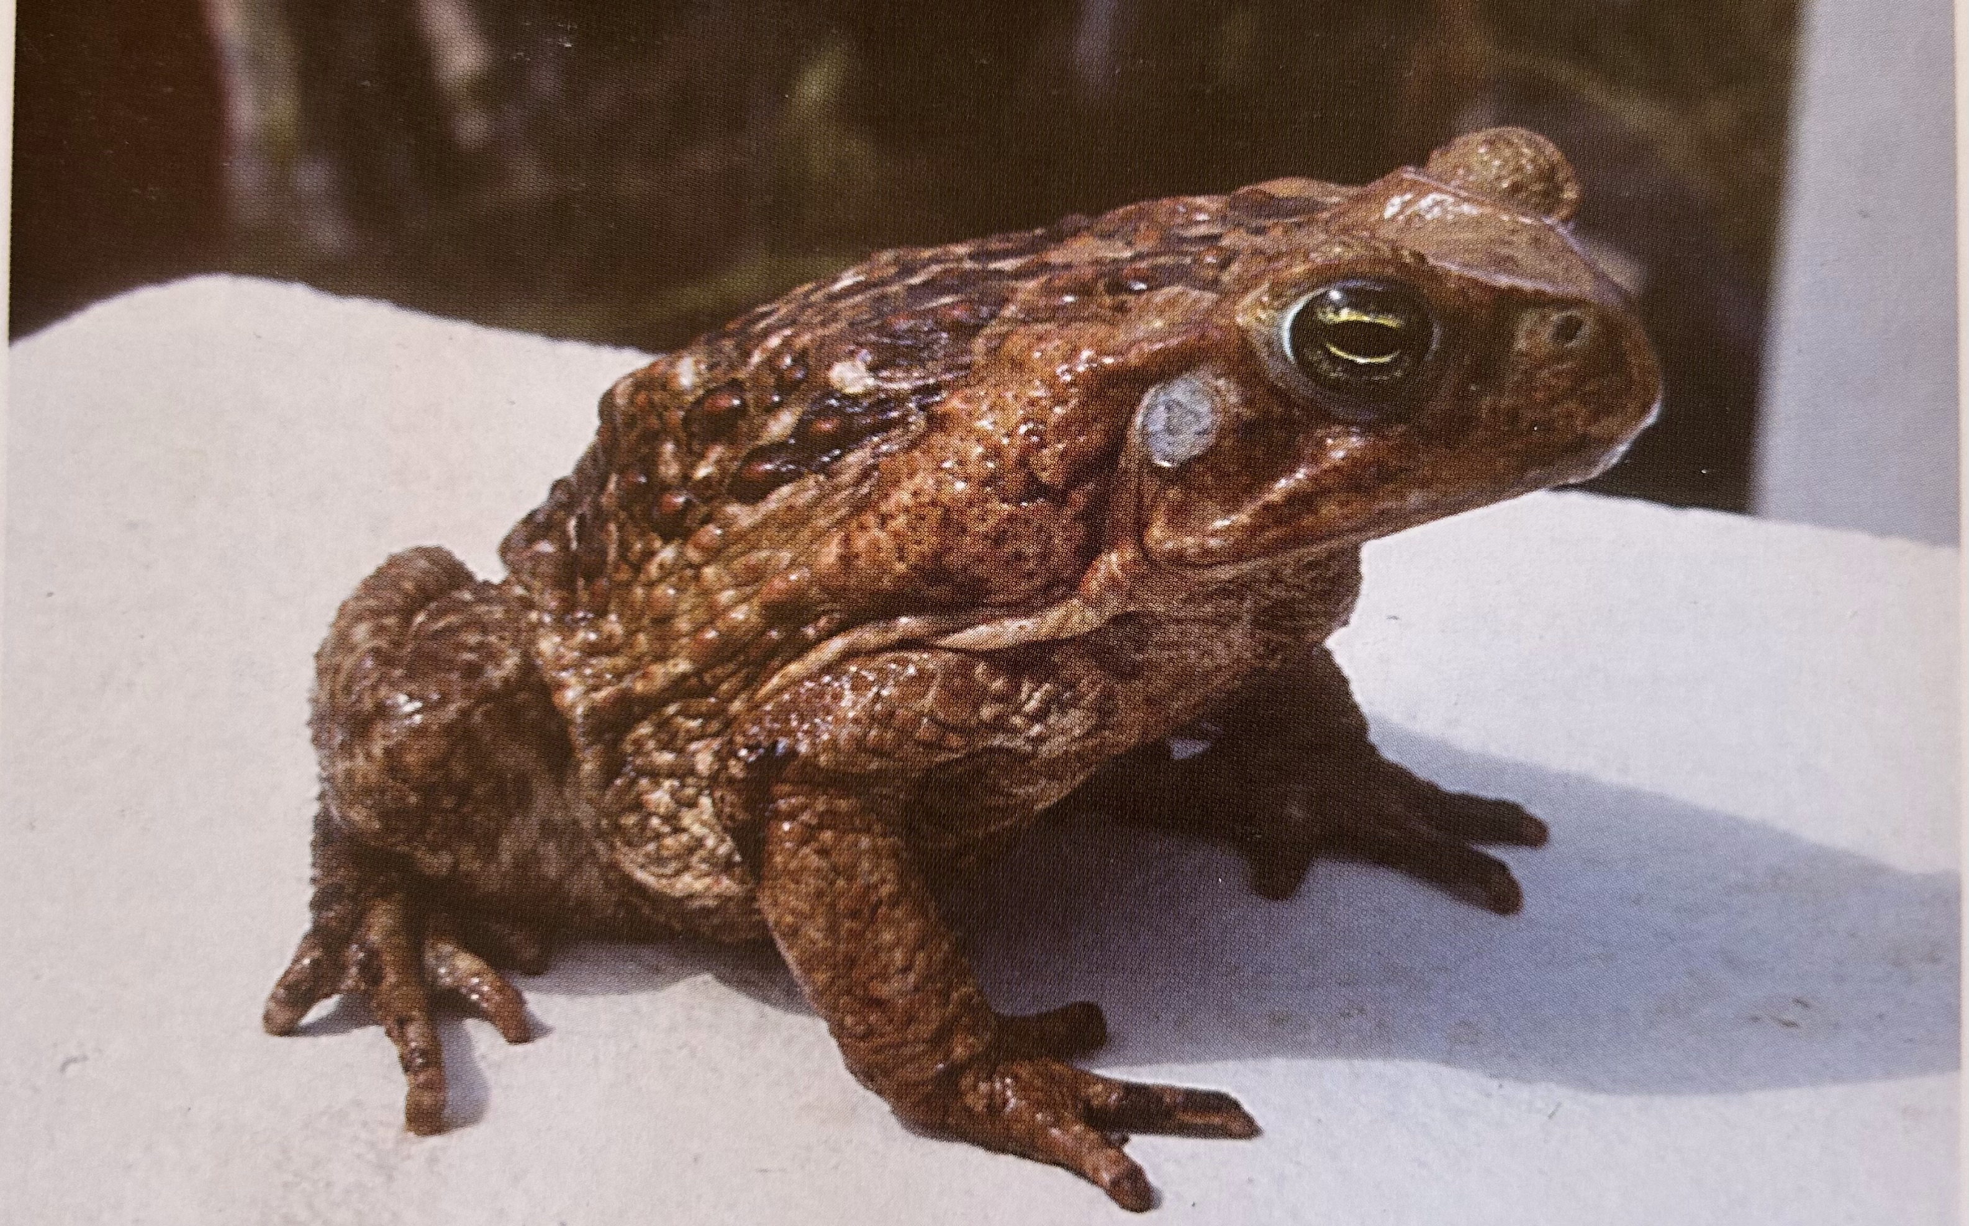
Notes:
Reuzenpad / Sapo

